Slide 1
PRISM

Slide 2
Module간의 통신 방법
IoC Container를 사용하는 방법
Event aggregator를 사용하는 방법

Slide 3
Component와 Service
Component :
응용 프로그램에 사용되기 위한 수정 불가능한 요소
Service :
Component가 로컬에서 사용한 것과 달리 원격으로 사용 가능

Slide 4
IoC Container
Component나 Service를 동적으로 주입시키기 위해 사용하는 것
A 객체
A객체
C객체
D객체
…
B객체
주입
E객체
E 객체
IoC Container

Slide 5
IoC Container의 일종
Dependency Injection :
분리된 객체를 연결해주는 별도의 조립기 객체를 갖는 것
Constructor Injection, Setter Injection, Interface Injection
Service Locator :
필요한 서비스를 모두 포함하는 객체를 갖는 것
차이점
Service Locator는 서비스를 직접적으로 요청하는 명시적인 방식
Dependency Injection은 요청하지 않고 의존성에 대한 선언만 하는 암시적인 방식

Slide 6
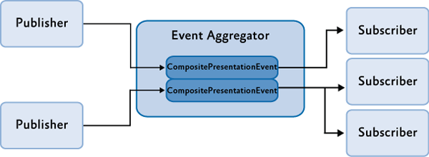
Event Aggregator
이벤트를 집합시켜 주관하는 중계자 역할
Pub/Sub Pattern
Publisher : event aggregator에게 이벤트를 발생시키는 쪽
Subscriber : event aggregator로부터 이벤트를 수신하는 쪽

Slide 7
View를 Region에 주입하는 방법
View Discovery
View Injection
Navigation

Slide 8
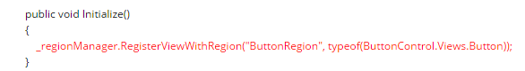
View Discovery
Region이 생성될 때 미리 지정한 View를 불러오는 정적인 방법
Region의 이름과 View 유형간의 관계 설정

Slide 9
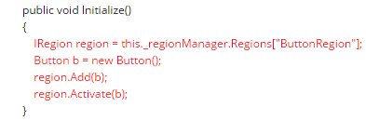
View Injection
코드상에서 Region에 View를 직접 추가하는 동적인 방법
Region에 대한 참조를 가져온 후 View 추가
Activate/Deactivate

Slide 10
Navigation
사용자와의 상호작용이나 내부의 상태변화로 View를 변경하는 동적인 방법
Navigation의 2가지 경우
State-Based Navigation :
기존의 View가 업데이트 되는 경우
View-Based Navigation :
새로운 View가 이전의 View를 대체하는 경우

Slide 11
Navigation
INavigationAware
IsNavigationTarget :
기존의 View에서 요청을 처리할 수 있는지 판단하는 메서드
OnNavigatedTo : View가 활성화 될 때 실행되는 메서드
OnNavigatedFrom : View가 비활성화 될 때 실행되는 메서드
IRegionMemberLifetime
KeepAlive : 비활성화 된 View를 어떻게 할지 결정
KeepAlive = False인 경우
비활성화된 View 소멸
IsNavigationTarget 메서드 호출되지 않음

Slide 12
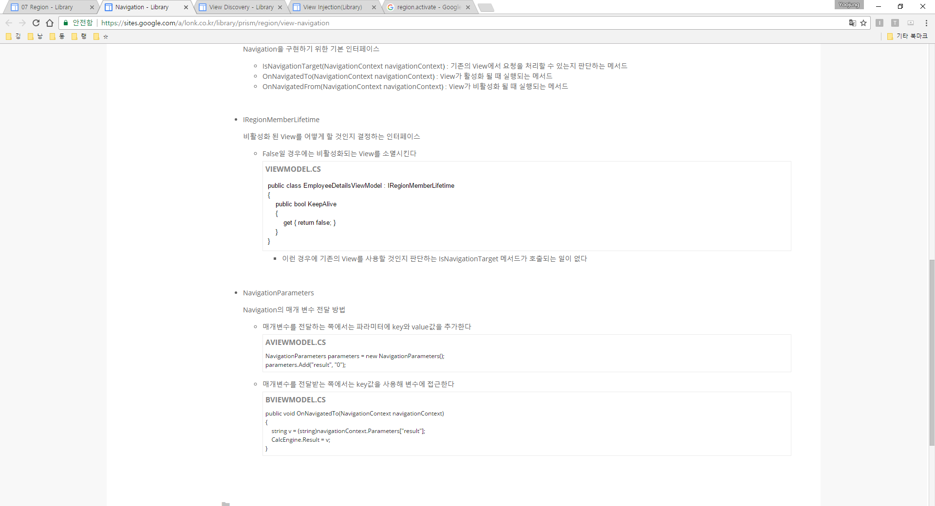
Navigation
NavigationParameters : 매개변수 전달 방법
매개변수를 전달하는 쪽 : Key와 Value값 추가
매개변수를 전달받는 쪽 : Key값을 사용해 접근

Slide 13
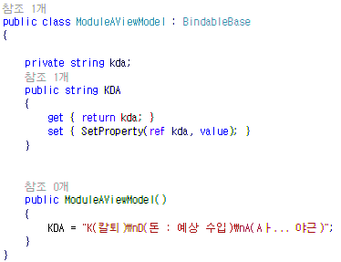
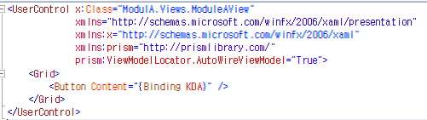
BindableBase
ViewModel이나 Model이 데이터가 변경 될 때 View에서 데이터 바인딩 된 컨트롤에 Property 변경을 SetProperty메서드를 통해 알림

Slide 14
ObservableCollection
컬렉션에 아이템이 추가, 삭제 됐을 때 ListView, DataGrid와 같은 ItemsControl에서 ItemsSource Property에 변경된 컬렉션을 반환

Slide 15
ICollectionView
컬렉션을 필터링, 정렬, 그룹화를 하고 현재 선택된 아이템을 찾거나 변경

Slide 16
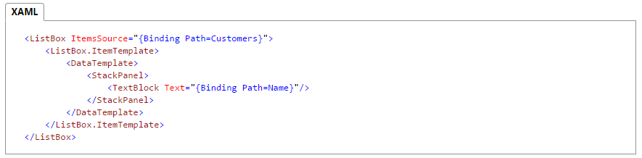
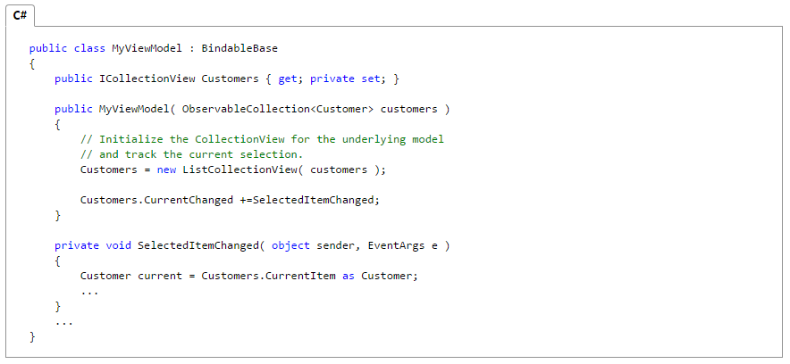
ICollectionView

Slide 17
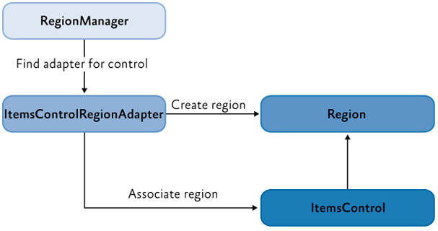
RegionManager
control에 Region들을 만들고 관리
Region과 컨트롤을 연결하는 RegionAdapter를 사용

Slide 18
RegionManager
control에 Region들을 만들고 관리
코드나 XAML에서 region을 생성
Region을 컨트롤과 연결하는 control-specific adapter를 사용

Slide 19
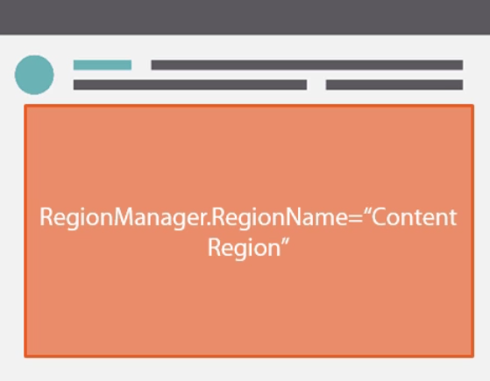

RegionAdapter
Region을 생성하고 컨트롤에 연결
IRegion 인터페이스를 통하여 Module에 View를 동일한 방법으로 처리
기본적으로 지원하는 컨트롤
ContentControl
ItemsControl
Selector
RegionAdapter

Slide 20
RegionAdapter
지원 하지 않는 컨트롤들은 RegionAdapterBase를 상속받아 직접 구현
다음 메소드를 재정의 함
CreateRegion : 연결되는 컨트롤과 관련된 Region 생성하여 반환
Adapt : 생성한 Region을 컨트롤에 연결
Bootstrapper에 ConfigurationRegionAdapterMapping 메소드를 재정의 하여 커스텀 RegionAdapter를 추가

Slide 21
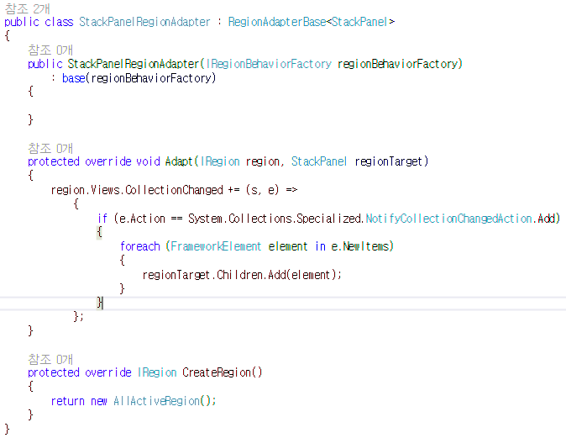
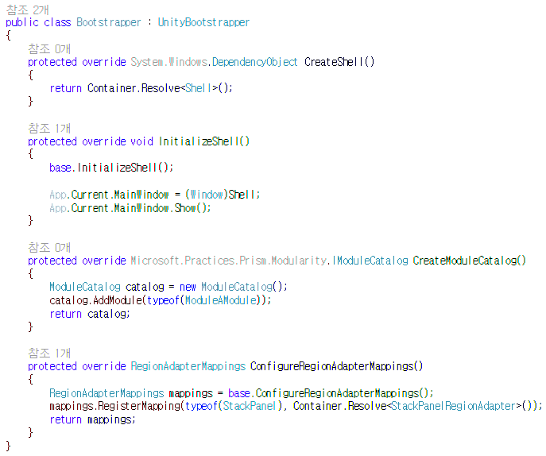
RegionAdapter

Slide 22
RegionBehaviors
Region이 추가 될 때 Region 부가적인 기능을 제공한다.
Region이 활성화 되어 있는 동안 부여
RegionAdapter
RegionBehaviors

Slide 23
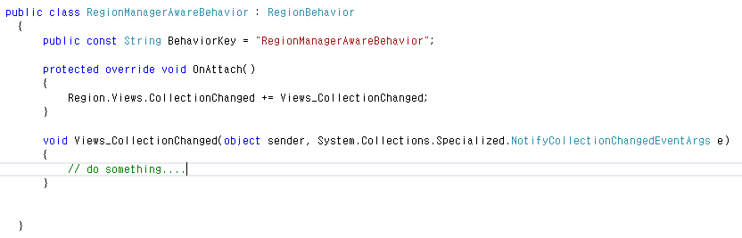
RegionBehaviors

Slide 24
Behaviors를 적용하는 방법
모든 Region에 적용
특정 컨트롤의 Region에 적용

Slide 25
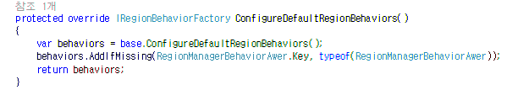
모든 Region에 적용
Bootstrapper에 ConfigureDefaultRegionBehaviors 메서드 재정의

Slide 26
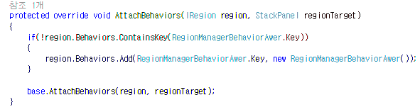
특정 컨트롤의 Region에 적용
해당 컨트롤에 RegionAdapter에 AttachBehaviors 메서드를 재정의
출처 : http://brianlagunas.com/xamdockmanager-prism-region-adapter-update-3/

